Slide 1


PRODUCTO DE UNIDAD.
INTEGRANTES:
BRYAN AZUERO
JAVIER ARTEAGA
JHONATAN TITUAÑA

Slide 2
1. PLANTEAMIENTO DEL PROBLEMA
En la siguiente presentación se dará a conocer las respuestas a las preguntas más recurrentes en el tema das placas como son el Arduino, raspberry pi, micro bit que son microordenadores y microcontroladores. Una de los principales problemas es que no sabemos ¿qué es?, de ahí nos surgen otra serie de preguntas que deseamos conocer sus respuestas; ¿cómo funciona?, ¿para qué sirve?, sus características, aplicaciones; por ello esta investigación que ayudará a conocer la plataforma de cada uno de ellos. Este tipo de tarjetas de desarrollo basadas en microcontroladores que permitan a los estudiantes poder programar en este tipo de tarjeta de manera directa sobre ellas, después de haber practicado y programado en los simuladores usados. Lo cual hace que sea necesaria la implementación de una tarjeta de desarrollo con microcontrolador durante el estudio de esta materia Arquitectura de computadoras. Arduino, Raspberry pi, micro bit son plataformas de desarrollo de múltiples aplicaciones, utilizadas para propósito general, que surgen como propulsores de la iniciativa de inventar, crear e innovar desde gadgets prácticos de uso cotidiano hasta aplicaciones más complejas.

Slide 3
2. OBJETIVOS
OBJETIVOS GENERAL.
DEMOSTRAR LAS FUNCIONES Y APLICACIONES DE LA PLATAFORMA HARDWARE Y SOFTWARE BASADA EN MICROCONTROLADOR A TRAVÉS DE UNA TARJETA (ARDUINO, RASPEBERRY PI, MIRCOBIT), QUE PERMITA LA ENSEÑANZA DE LOS MICROCONTROLADORES.
OBJETIVOS ESPECÍFICOS.
APRENDER Y COMPRENDER LA LÓGICA DE PROGRAMACIÓN DE LAS TARJETAS ARDUINO, RASPBERRY PI, MICROBIT.
CONOCER LOS PRINCIPALES COMPONENTES ELECTRÓNICOS DE CADA UNA DE LAS PLACAS A ESTUDIAR.
ANALIZAR EL FUNCIONAMIENTO DE LOS SIMULADORES CORRESPONDIENTES A CADA UNA DE LAS PLACAS DE MICROCONTROLADORES Y POSTERIORMENTE REALIZAR UNA SIMULACIÓN.

Slide 4
Arduino uno
En 2005 comienzan aparecer plataformas de desarrollo denominadas Hardware Libre [4]. Estas plataformas integran un dispositivo microcontrolador, típicamente basado en un procesador de 8 bits (ATmega168 en sus inicios, y ATmega328 en la actualidad) con un software de desarrollo fácil de usar por cualquier persona con conocimientos de lenguaje C, y con una gran cantidad de documentación y librerías desarrolladas por los usuarios de la plataforma y distribuida libremente por Internet. Esto permitió que una gran cantidad de personas pudieran integrar dispositivos embebidos en sus proyectos sin la necesidad de tener conocimientos profundos en la utilización de sistemas embebidos o conocimiento en electrónica.

Slide 5
además, todos los proyectos pueden ser ejecutados desde la tarjeta arduino o también ser controlados desde un entorno en un ordenador, haciendo las aplicaciones configurables e interactivas. Arduino ofrece multitud de tarjetas y módulos de expansión, que permiten al usuario incluir funcionalidad avanzada a sus proyectos(conocidas como shields) , desde conexión de red ethernet, hasta almacenamiento en tarjetas de memoria sd. arduino está controlado por un microcontrolador que gobierna el sistema, este se programa en un lenguaje propio de Arduino, el cual está basado en wiring, el cual a su vez es una modificación del lenguaje c/c++ ampliamente conocido. de esta forma se ofrece al usuario una api (application program interface) de muy alto nivel en términos de programación. por supuesto el entorno de programación de Arduino se puede obtener de forma gratuita.

Slide 6
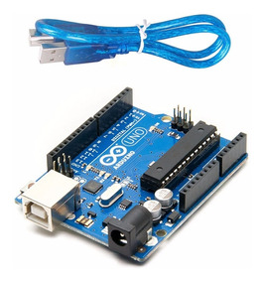

Slide 7
Raspberry Pi
RASPBERRY PI ES UNA MINICOMPUTADORA DEL TAMAÑO DE UNA TARJETA DE CRÉDITO CAPAZ DE FUNCIONAR CON UNA TELEVISIÓN DIGITAL Y PODER CONECTAR MÚLTIPLES PERIFÉRICOS TALES COMO UN TECLADO, UN RATÓN, ETC. SE PODRÍA VER COMO UN PEQUEÑO PC QUE PUEDE SER USADO DE FORMA SIMILAR A MUCHAS DE LAS APLICACIONES QUE NUESTRO PC DE ESCRITORIO PUEDE HACER.
LA RASPBERRY PI (RPI) ES UN ORDENADOR DE PLACA REDUCIDA, CONOCIDA TAMBIÉN COMO MINICOMPUTADORA, PLACA ÚNICA O DE PLACA SIMPLE (SBC). DESDE EL AÑO 2012 QUE EMPEZÓ SU DISTRIBUCIÓN A NIVEL MUNDIAL, LAS RPI HAN SIDO BIEN RECIBIDAS TANTO PARA USO ESCOLAR COMO PARTICULAR. LA MINICOMPUTADORA SOPORTA EL SISTEMA OPERATIVO RASPBIAN (DERIVADO DE DEBIAN) DISTRIBUIDO POR FABRICACIÓN, SIN EMBARGO, PUEDE ACEPTAR SISTEMAS OPERATIVOS EN BASE LINUX E INCLUSO WINDOWS®10. ACEPTA DIFERENTES LENGUAJES DE PROGRAMACIÓN (PYTHON, JAVA, ETC.). LA PROGRAMACIÓN SE REALIZA DESDE UN ENTORNO DE DESARROLLO (GEANY) O DESDE LA MISMA CONSOLA DEL SISTEMA PARA EL USO DE LOS PUERTOS GPIO (GENERAL PURPOSE INPUT/OUTPUT, ENTRADA/SALIDA DE PROPÓSITO GENERAL).

Slide 8
La plataforma alternativa a Arduino en nuestro proyecto es la basada en la Raspberry Pi. Hay que destacar que esta plataforma ofrece funcionalidad avanzada superior a la Arduino y por ello terminaremos seleccionándola. Conviene hacer hincapié en los detalles de esta plataforma debido a su creciente popularidad en el ámbito de las SBCs y a la proliferación de alternativas cada vez más populares, aunque cabe reseñar que el éxito de Raspberry Pi como plataforma de bajo costo ha sido un boom a nivel mundial.
Esta plataforma empezó la revolución a nivel microprocesador, ya que este diseñado modo de un miniordenador. Usa lenguajes de alto nivel como Python, C++ y Java. El proyecto para su implementación se inició a partir del hecho que los estudiantes no eran eficientes en detalles técnicos de computación, es decir, con fines didácticos.

Slide 9
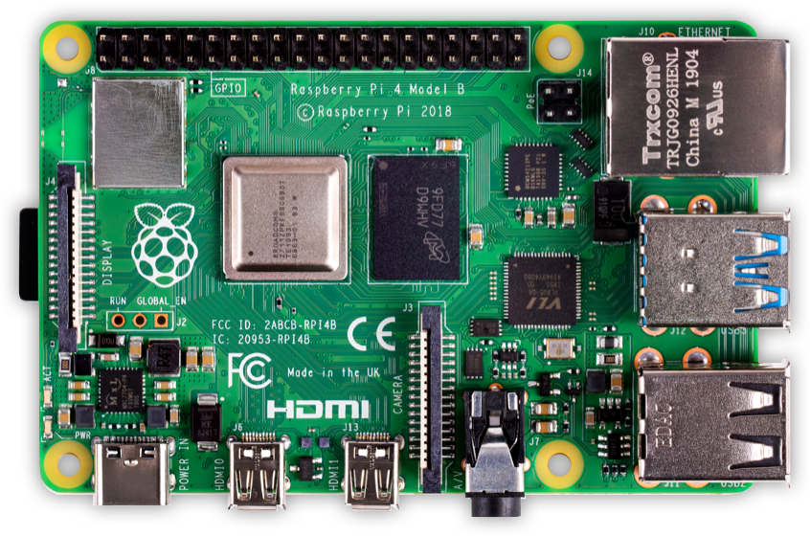

Slide 10
Micro bit
es una pequeña tarjeta programable de 4x5 cm diseñada para que aprender a programar sea fácil, divertido y al alcance de todos. Gracias a la gran cantidad de sensores que incorpora, sólo con la tarjeta se pueden llevar a cabo centenares de proyectos. BBC micro: bit también es una plataforma IoT (Internet de las cosas), lo que la hace muy interesante para usuarios avanzados.
Micro Bit es una tarjeta de circuitos del tamaño de la palma de una mano con una serie de 25 ledes y un chip Bluetooth para conexión inalámbrica. Puede ser programada para mostrar letras, números y otros símbolos y caracteres. Micro Bit fue diseñada para alentar a los niños a participar activamente en la creación de software para computadoras y la creación de nuevas cosas.

Slide 11
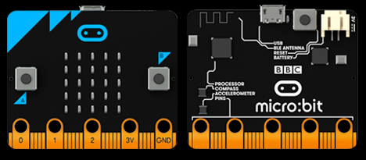
. es posible utilizar todas las plataformas informáticas principales: Windows, macos y Linux para la programación. makecode y JavaScript se programa a través del navegador web en el micro: página web de bits [9]. se utiliza el enlace "vamos a codificar" y el código se coloca en la nube entonces. por lo tanto, una red es necesario. por el contrario, la red no es necesaria cuando programación en Python porque se realiza localmente a través de mu editor [9]. el código se compila en formato binario y luego cargado en el micro: bit con cable USB

Slide 12
Microcontroladores.
En 1971 apareció el primer microprocesador el cual originó un cambio decisivo en las técnicas de diseño de la mayoría de los equipos. Al principio se creía que el manejo de un microprocesador era para aquellas personas con un coeficiente intelectual muy alto; por lo contrario, con la aparición de este circuito integrado todo sería mucho más fácil de entender y los diseños electrónicos serían mucho más pequeños y simplificados. Entre los microprocesadores más conocidos tenemos el popular Z-80 y el 8085. Los diseñadores de equipos electrónicos ahora tenían equipos que podían realizar mayor cantidad de tareas en menos tiempo y su tamaño se redujo considerablemente; sin embargo, después de cierto tiempo aparece una nueva tecnología llamada microcontrolador que simplifica aún más el diseño electrónico. Un microcontrolador es un circuito integrado digital que puede ser usado para muy diversos propósitos debido a que es programable. Está compuesto por una unidad central de proceso (CPU), memorias (ROM y RAM) y líneas de entrada y salida (periféricos)

Slide 13
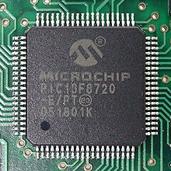
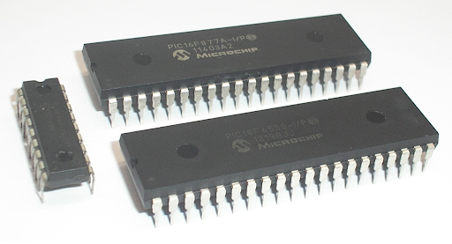
"Un microcontrolador es una computadora de un solo chip. Micro se refiere a que el dispositivo es pequeño y controlador, es decir que es empleado en sistemas de control” . Un microcontrolador tiene todos los chips de soporte incorporados dentro del único chip. Todos los microcontroladores operan en conjunto de instrucciones almacenada en la memoria. En esta nueva era de la Industria 4.0, popularmente conocida como Internet de las Cosas e Internet of Things (IoT), los microcontroladores son una interesante solución en el campo de la electrónica con una arquitectura eficiente para soportar una amplia gama de opciones de conectividad.

Slide 14
Componentes del Arduino uno
Las características generales de todas las placas Arduino son las siguientes:
El microprocesador ATmega328.
32 kbytes de memoria Flash.
1 kbyte de memoria RAM.
13 pins para entradas/salidas digitales (programables)
5 pins para entradas analógicas
6 pins para salidas analógicas (salidas PWM)
Voltaje de operación 5V
Voltaje de entrada (limite) 6-20 V
Digital I/O Pins 14 (con 6 salidas PWM)
Entradas analógicas Pins 6
Memoria Flash 32 KB (2 KB para el bootloader)
SRAM 1 KB
Velocidad de reloj 16 MHz

Slide 15
Alimentación (1)(2)
Cada placa Arduino necesita una forma de estar alimentado eléctricamente. Esta puede ser alimentado desde un cable USB tipo B o mini que viene de su ordenador o un cable de corriente eléctrica con su respectivo adaptador. La conexión USB es también cómo va a cargar código en su placa Arduino. La tensión recomendada para la mayoría de los modelos de Arduino es de entre 6 y 12 voltios.
Pines
Los pines en la placa Arduino es donde se conectan los cables de un circuito. El Arduino tiene varios tipos diferentes de entradas, cada uno de las cuales está marcado en el tablero y utilizan para diferentes funciones:
• GND (3): Abreviatura de "tierra" , hay varios pines GND en el Arduino, cualquiera de los cuales pueden ser utilizados para conectar a tierra el circuito.
• 5V (4) y 3.3V (5): Son los suministros pin 5V 5 voltios de energía, y los suministros de pin 3.3V 3.3 voltios de potencia.

Slide 16
• Analógico (6): El área de pines en el marco del 'analógica' etiqueta (A0 a A5) son analógicas. Estos pines pueden leer la señal de un sensor analógico (como un sensor de temperatura) y convertirlo en un valor digital que podemos leer.
• Digital (7): Son los pines digitales (del 0 al 13). Estos pines se pueden utilizar tanto para la entrada digital (como decir, si se oprime un botón) y salida digital (como encender un LED).
• PWM (8): Usted puede haber notado la tilde (~) al lado de algunos de los pines digitales (3, 5, 6, 9, 10 y 11). Estos pines actúan como pines digitales normales, pero también se pueden usar para algo llamado Modulación por ancho de pulsos (PWM, por sus siglas en Ingles).
• AREF (9): Soportes de referencia analógica. La mayoría de las veces se puede dejar este pin solo. A veces se utiliza para establecer una tensión de referencia externa (entre 0 y 5 voltios) como el límite superior para los pines de entrada analógica.

Slide 17
Botón de reinicio (10)
Empujando este botón se conectará temporalmente el pin de reset a tierra y reinicie cualquier código que se carga en el Arduino. Esto puede ser muy útil si el código no se repite, pero quiere probarlo varias veces.
LED de alimentación (11)
Este LED debe encenderse cada vez que conecte la placa Arduino a una toma eléctrica. Si esta luz no se enciende, hay una buena probabilidad de que algo anda mal.
LEDs RX TX (12)
Estos LEDs nos darán algunas buenas indicaciones visuales siempre nuestro Arduino está recibiendo o transmitiendo datos (como cuando nos estamos cargando un nuevo programa en el tablero).
Entradas
Son los pines de nuestra placa que podemos utilizar para hacer lecturas. En la placa Uno son los pines digitales (del 0 al 13) y los analógicos (del A0 al A5).
Salidas
Los pines de salidas se utilizan para el envío de señales. En este caso los pines de salida son sólo los digitales (0 a 13).

Slide 18
Microcontrolador (13)
Microcontrolador Atmega 328, es el microcontrolador implementado en los Arduino uno y sobre el cual vamos a programar, en la versión SMD del arduino uno, se usa el mismo microcontrolador pero en montaje superficial, en este caso las únicas ventajas que se me ocurren son la reducción del peso y ganar un poco de espacio.
Regulador de Voltaje (14)
Regulador de voltaje hace exactamente lo que dice - que controla la cantidad de tensión que se deja en la placa Arduino.
Chip de interface USB (16)
Es el encargado de controlar la comunicación con el puerto USB.
Reloj oscilador (15)
Es el elemento que hace que el Arduino vaya ejecutando las instrucciones. Es el encargado de marcar el ritmo al cual se debe ejecutar cada instrucción del programa.

Slide 19
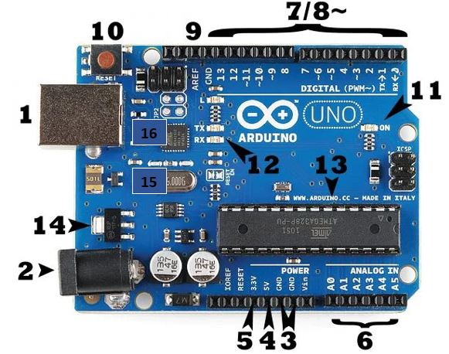

Slide 20
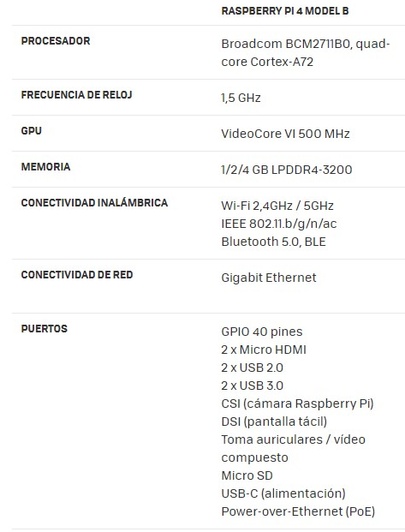
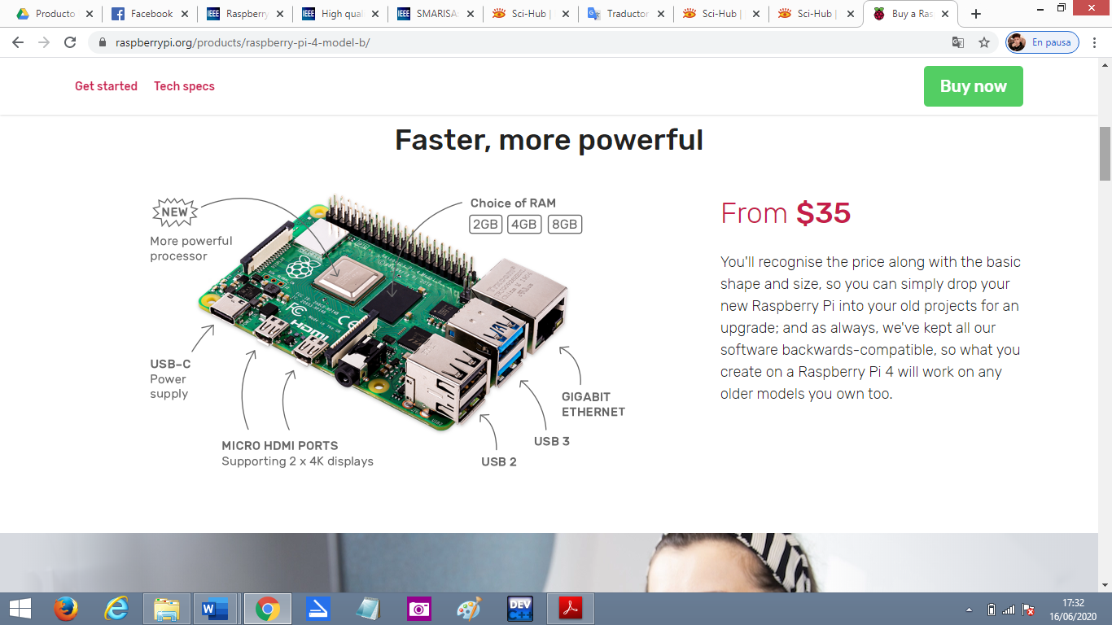
Raspberry Pi

Slide 21
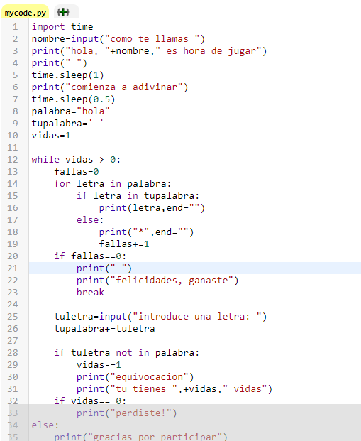
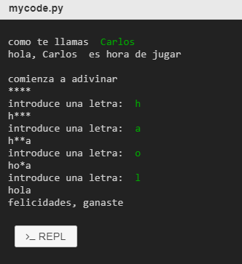
Ejemplo-Raspberry Pi

Slide 22
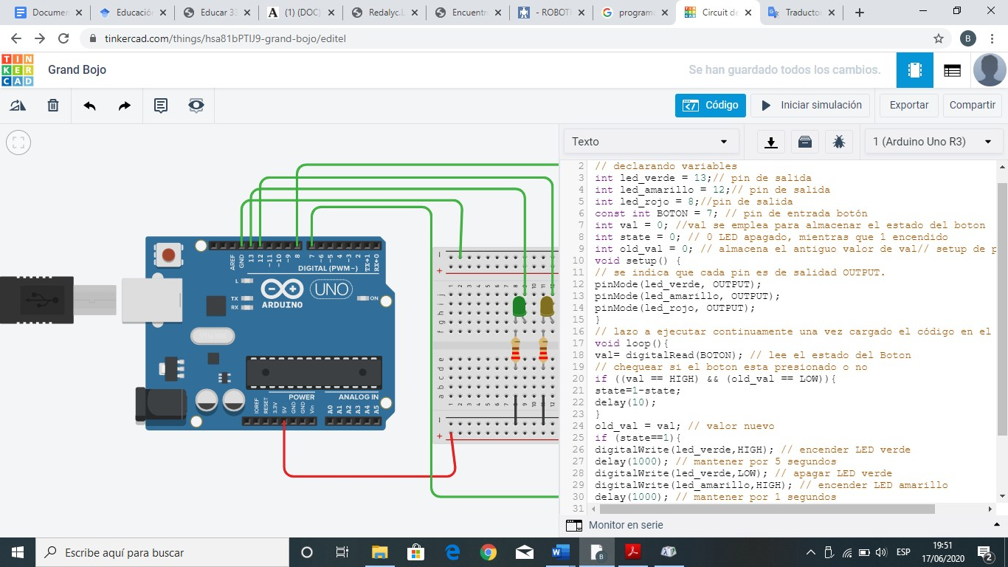
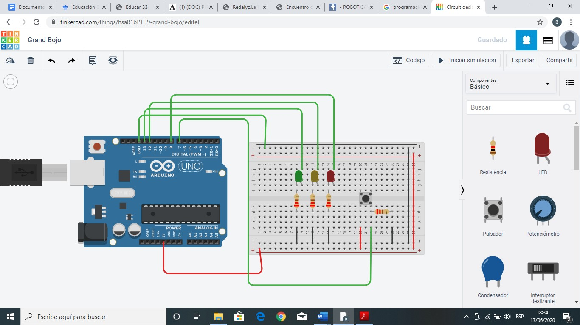
Ejemplos Arduino uno
Semáforo

Slide 23
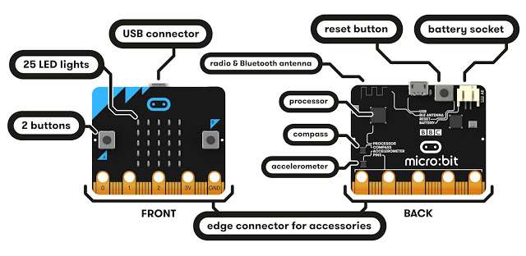

Slide 24
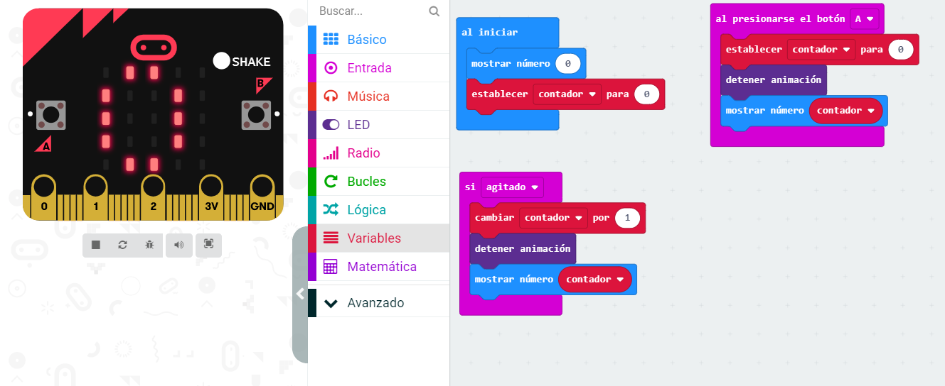
Ejemplo en Micro:bit contador de pasos

Slide 25
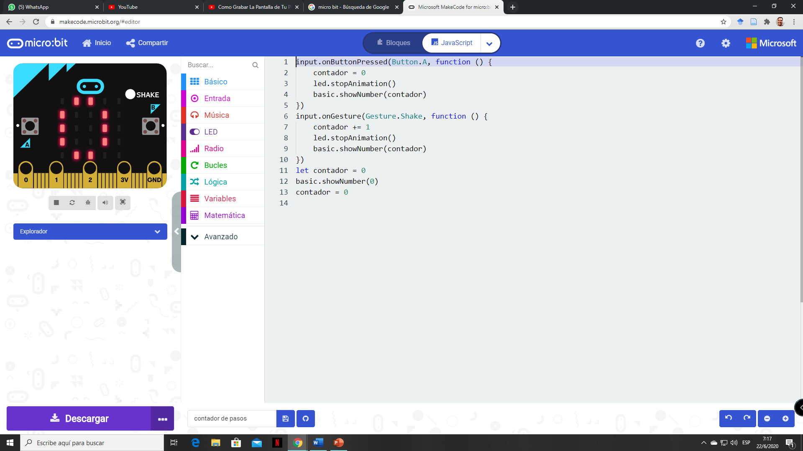


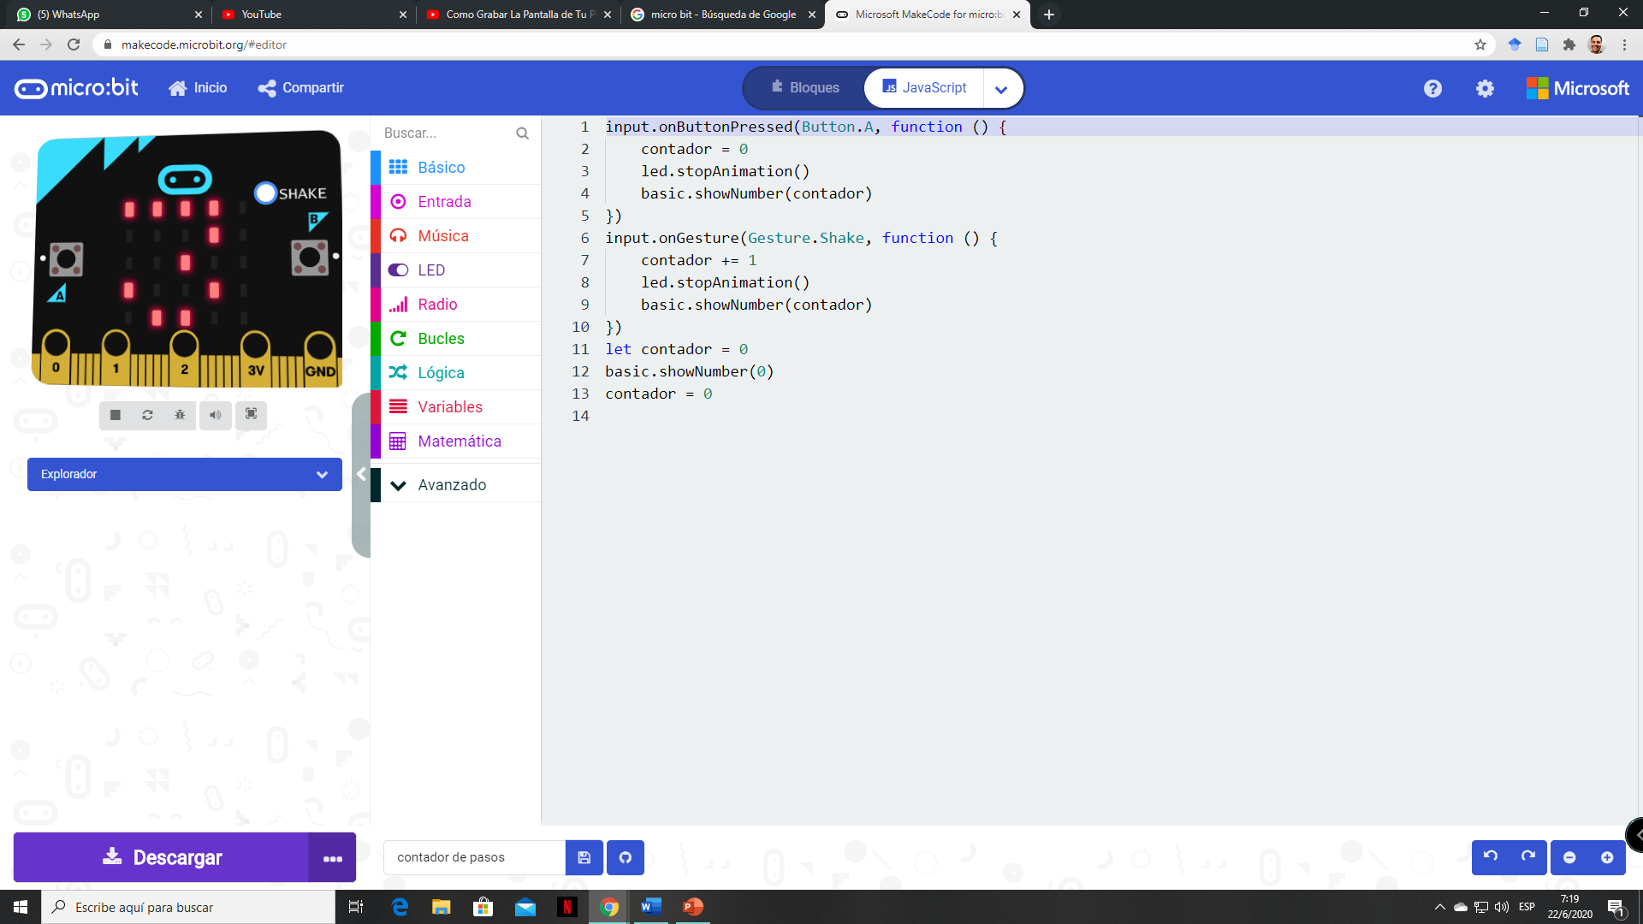

Slide 26
Conclusiones
Los microcontroladores propuestos para este proyecto suponen dispositivos compactos e interactivos, cada uno con diferentes características y con sus respectivos pros y contras que juntos nos ofrecen un extenso abanico de posibilidades en el desarrollo de proyectos relacionados con la programación y la electrónica. Es por esto que su uso es muy común no solo en apartado académico sino también en estudios de investigación gracias a las diferentes escalas de dificultad en la que los podemos encontrar.

Slide 27
Recomendaciones
Incentivar el uso de microcontroladores a fin de introducir a estudiantes en el país de niveles iniciales en ciencias para aproximarlos al mundo de la programación y la electrónica, aprovechando la basta información y herramientas gratuitas que existe en internet para de esta forma llegar a la comprensión del tema con un método más físico e interactivo.

